Slide 1
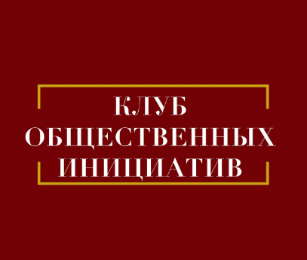
IV Областной конкурс «Женский облик науки», приуроченный Международному женскому дню 8 марта

Slide 2
IV Областной конкурс «Женский облик науки»,
В 2017 году в Свердловской области стартовал уникальный проект, не имеющий аналогов в УрФО и РФ - региональный конкурс «Женский облик науки», организованный Свердловским отделением «Российский союз молодых ученых» и Советами молодых ученых ведущих ВУЗов области.
Идея быстро набрала популярность среди представительниц прекрасного пола всех учреждений образования и науки, начиная от школ, заканчивая институтами Уральского отделения Российской Академии наук. И в 2020 году конкурс состоится в четвертый раз

Slide 3
IV Областной конкурс «Женский облик науки», приуроченный Международному женскому дню 8 марта
Организаторы:
Свердловское региональное отделение Российского союза молодых ученых
Совет молодых ученых Уральского отделения Российской академии наук
Совет молодых ученых Уральского государственного экономического университета
Совет молодых ученых Уральского федерального университета им. Б.Н.Ельцина
Информационный центр по атомной энергии Екатеринбурга
Общественная организация «Русский клуб»

Slide 4
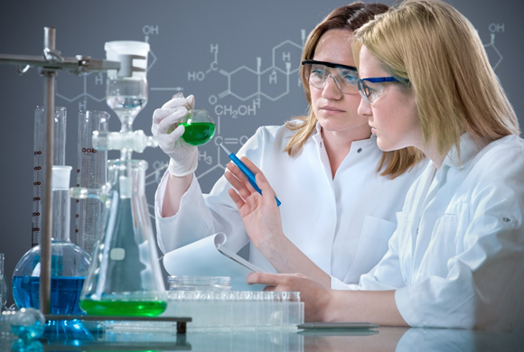
IV Областной конкурс «Женский облик науки»
Цель конкурса состоит в раскрытии роли женщины в уральской науке, показать их вклад в развитие научной мысли и привлечь внимание общественности к их личным и профессиональным достижениям, развитии научного и образовательного туризма
К участию в конкурсе приглашаются участницы в возрасте до 35 лет, которые занимаются научной деятельностью на территории Свердловской области.
Конкурс проводится по 11 номинациям: Гран-При «Женский облик науки» (техническое направление, естественное направление, гуманитарное направление), «Лучшая наставница»; «Бизнес-Леди в науке»; «Я не волшебница, я только учусь…»; «Мама в науке»; «Научная юность»; «Леди-новатор»; «Общественное признание», блл0«Woman International Science».

Slide 5
Организатор - Свердловское региональное отделение Российского союза молодых ученых
10 июня 2015 года в соответствии с решением Совета Общероссийской общественной организации «Российский союз молодых ученых» (РоСМУ) в Свердловской области было создано Свердловское региональное отделение РоСМУ.
В своей деятельности РоСМУ сотрудничает с ведущими научными организациями и учреждениями, бизнес-структурами, специализированными фондами, федеральными и региональными законодательными и исполнительными органами государственной власти, а также с Администрацией Президента Российской Федерации.

Slide 6
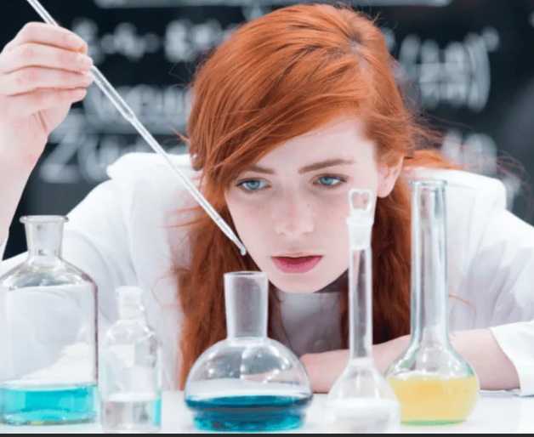
Количественные и качественные результаты конкурса:
- популяризация научного и образовательного туризма на площадках ведущих ВУЗов Свердловской области и УрО РАН,
- формирование партнерства среди женщин, занимающихся наукой,
- привлечение более 50 экспертов – кураторов научных разработок,
- создание базы более 350 научных проектов и разработок,
- привлечение более 40 компаний-партнеров,
-освещение о проведении конкурса в более чем в 14 СМИ, 4 социальных сетях, более 100 релизов, объявлений о конкурсе,
- обеспечивает видимость выдающимся молодым женщинам-ученым УрФО и предоставляет сильные образцы для подражания девочкам, рассматривающим научную карьеру.

Slide 7
Более 800 человек стали посетителями данного мероприятия и приняли участие не только в торжественной церемонии награждения победительниц, но и в интереснейших мастер-классах, интерактивной зоне научных развлечений с призами, уроках красоты от ведущих визажистов, розыгрышах подарков и сертификатов от известных блогеров, студии танцев, стилистов, компаний сферы бьюти-индустрии
Кроме того, участницами стали в 2017 году 136 девушек – учащихся средних образовательных учреждений, колледжей, вузов Свердловской области и научных институтов Российской Академии наук, в 2018 году - 215 девушек из 18 городов, в 2019 году – 236 девушек из 20 городов Свердловской области.

Slide 8
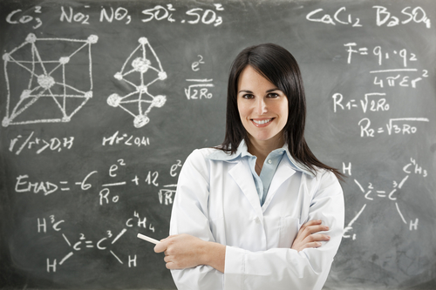
техническое направление
естественное направление
гуманитарное направление
«Лучшая наставница»
«Бизнес-Леди в науке»
«Я не волшебница, я только учусь…»
«Мама в науке»
«Научная юность»
- «Леди-новатор»
ЕСЛИ ТЫ ДЕВУШКА
НЕ СТАРШЕ 35 ЛЕТ
И ХОЧЕШЬ ПРИВНЕСТИ ВКЛАД В НАУКУ
Прояви себя в одной
из 11 номинаций

Slide 9
ДО 25 февраля скачай анкету с сайта http://womanscience.ru
ЗАПОЛНИ И ОТПРАВЬ womensciences@gmail.com
! прими участие в Торжественной церемонии награждения в формате Оскар

Slide 10
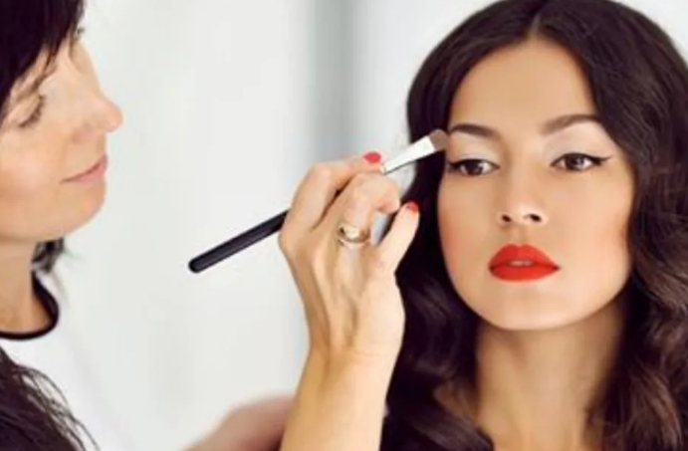
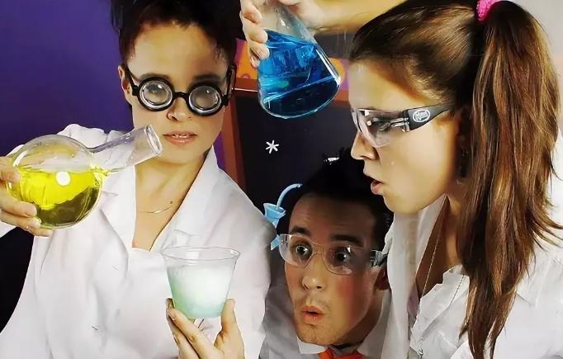
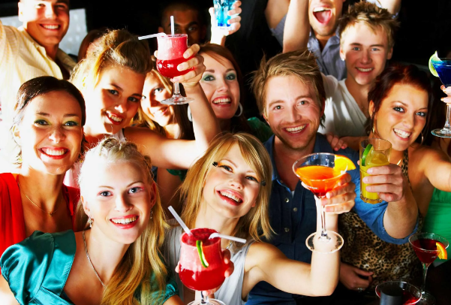
15.00-16.00 Фотосессия, мастер-классы, фуршет
Стильная фотозона для фотосессий
Зона с уроками моды от лучших стилистов
Мастер-класс по прическам
Зона научных развлечений с призами
Уроки красоты от ведущих визажистов
Консультация астролога
Говорящие метафорические карты от психолога
Фуршет с шампанским

Slide 11
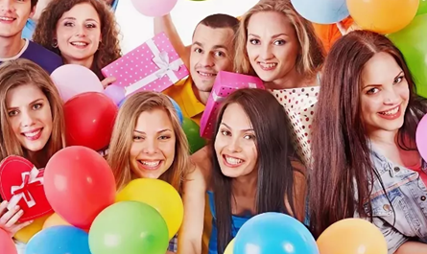
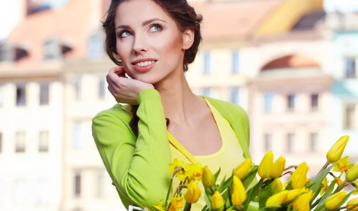
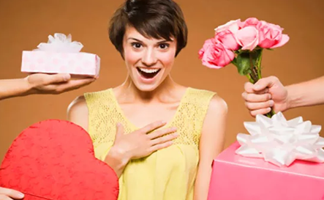
16.00-17.00
Шоу-программа
Награждение победительниц Конкурса известными учеными, бизнесами и политиками Свердловской области по номинациям:
- «Лучшая наставница»
- «Бизнес-Леди в науке»
- «Я не волшебница, я только учусь…»
- «Мама в науке»
- «Научная юность»
- «Леди-новатор»
- «Общественное признание»
- «Woman International Science»
– Гран-при «Женский облик науки» по направлениям: гуманитарное, естественное, техническое

Slide 12
КОНТАКТЫ:
Ольга Ергунова, председатель Свердловского регионального отделения РоСМУ, заведующая кафедрой туристического бизнеса и гостеприимства УрГЭУ 8982-612-83-21, ergunova-olga@yandex.ru sverdlovsk@rosmu.ru; официальный сайт: http://rosmu.ru/
Анастасия Юферева, член Российского союза молодых ученых, ст.преподаватель кафедры ИМК и брендинга УрФУ
89630349747 yufereva001@mail.ru

